Slide 1

Karta regionalnih potpora Republike Hrvatske
Razdoblja 2014.–2020., 2021., 2022.–2027., izmjene i dopune
Sastanak mreže koordinatora iz područja državnih potpora, 12. prosinac 2025. MRRFEU, Zagreb

Slide 2
Sadržaj:
Što su regionalne potpore, kome se dodjeljuju, čemu služe i koja im je svrha?
Što je karta regionalnih potpora?
Relevantni dokumenti i zakonodavni okvir na EU i HR nivou
NUTs 2 regije
Karta regionalnijh potpora RH i njene izmjene

Slide 3
Regionalne potpore
Što su regionalne potpore?
Državne/javne financijske mjere za poticanje razvoja slabije razvijenih regija
Dodjeljuje ih država i EU (poduzetnicima i lokalnim zajednicama)
Kome se dodjeljuju?
Regijama s nižim BDP-om, višom nezaposlenošću, strukturnim problemima
Poduzećima u tim područjima (ulaganja, radna mjesta, inovacije, infrastruktura)
Oblici potpora: Bespovratna sredstva, Porezne olakšice, Subvencije za zapošljavanje, Povoljni krediti
(U EU regulirano pravilima o državnim potporama – karte regionalnih potpora, npr. 30–70%)
Svrha / cilj: Smanjenje regionalnih razlika, Privlačenje investitora, Otvaranje radnih mjesta, Jačanje infrastrukture i poduzetništva, Uravnotežen gospodarski rast

Slide 4
Relevantni dokumenti i zakonski okvir
Svrha
Regulira dodjelu i praćenje državnih potpora. Definira kriterije, procedure i maksimalne iznose po regijama
Definiraju regije EU koje imaju pravo na dodatnu potporu i maksimalne intenzitete
Omogućuje određene potpore bez prethodne notifikacije Komisiji
Postupci odobravanja i kontrole financijskih sredstava
Dokumenti/ Akti
Zakon o državnim potporama (Narodne novine, br. 47/14)
Zakon o izmjenama i dopunama Zakona o državnim potporama (Narodne novine, br. 69/17)
Pravilnik o dostavi prijedloga državnih potpora, podataka o državnim potporama i potporama male vrijednosti te registru državnih potpora i potpora male vrijednosti (Narodne novine, br. 125/17)
Obavijest Komisije o pojmu državne potpore iz članka 107. stavka 1. Ugovora o funkcioniranju Europske unije (SLEU, C262,19.7.2016.)
Pravilnik o dodjeli regionalnih potpora
EU Smjernice o regionalnoj pomoći (2022–2027)
Uredba (EU) br. 651/2014 – GBER
Zakon o proračunu I financijskoj kontroli

Slide 5
Nacionalna klasifikacija prostornih jedinica za statistiku)-NUTS 2
Sustav NUTS (franc. Nomenclature des unités territoriales statistiques, hrv. Nacionalna klasifikacija prostornih jedinica za statistiku) je hijerarhijski sustav prostorne podjele Europske unije koji služi za potrebe regionalne statistike, socioekonomskih analiza i učinkovito vođenje regionalne razvojne politike, a osobito je važan za dodjelu sredstava iz EU fondova.
Kako se određuju NUTS 2 regije?
Određivanje NUTS regija temelji se na kombinaciji administrativnih i demografskih kriterija. Primarni kriterij je postojanje postojećih administrativnih jedinica unutar države. Ako administrativne granice ne odgovaraju potrebnim pragovima stanovništva, grupiraju se susjedne manje administrativne jedinice (županije u slučaju Hrvatske) kako bi se stvorile neadministrativne statističke regije.

Slide 6
Ključni kriteriji za NUTS 2 razinu
Ključni kriteriji za NUTS 2 razinu su:
Demografski prag: Regije trebaju imati, u pravilu, između 800.000 i 3.000.000 stanovnika.
Gospodarski kriterij: Uz broj stanovnika, bitan je i kriterij razvijenosti, mjereno BDP-om po stanovniku u odnosu na prosjek EU, što utječe na visinu dodijeljenih potpora.
Promjene NUTS regija moguće su, u pravilu, u razmacima ne kraćim od tri godine, a prijedloge promjena Eurostatu upućuju države članice.

Slide 7
Zakonodavni okvir na EU i HR nivou
EU nivo (Europska unija)
Temeljni dokument je Uredba (EZ) br. 1059/2003 Europskog parlamenta i Vijeća od 26. svibnja 2003. o uspostavi zajedničke klasifikacije prostornih jedinica za statistiku (NUTS). Ova Uredba i njezine naknadne izmjene obvezuju sve države članice na primjenu jedinstvenog sustava klasifikacije radi osiguranja usporedivih regionalnih statistika u cijeloj Uniji.
HR nivo (Republika Hrvatska)
Hrvatska je usvojila NUTS klasifikaciju 2007. godine, a najnovija klasifikacija koja je u primjeni donesena je krajem 2019.
Nacionalna klasifikacija statističkih regija 2021. (HR_NUTS 2021.) donesena je Pravilnikom koji je objavljen u Narodnim novinama br. 125/2019. Ovim nacionalnim aktom formalno je uspostavljena podjela na četiri NUTS 2 regije koja se primjenjuje od 1. siječnja 2021. za statističke svrhe, a od 1. siječnja 2022. za potrebe regionalnih potpora.

Slide 8
Hrvatska sa svoje četiri NUTS 2 regije spada u zemlje s manjim brojem NUTS 2 jedinica u EU. Njezina struktura je specifična jer su neke druge, veće države, podijeljene na znatno veći broj regija radi učinkovitije provedbe regionalne politike i statističke analize.
Evo usporedbe NUTS 2 struktura u različitim državama EU-a:
Država | Broj NUTS 2 regija (približno) | Napomena
Hrvatska | 4 | Relativno mali broj, nedavno povećan s 2 na 4 radi bolje usklađenosti sa EU kriterijima populacijskih pragova.
Njemačka | 38 | Ima velik broj regija, često usklađenih s administrativnim Regierungsbezirke.
Francuska | 27 | Uključuje i prekomorske regije; regija glavnog grada Île-de-France je izrazito velika po stanovništvu (oko 12.4 milijuna).
Italija | 21 | Regija Lombardija (oko 10 milijuna stanovnika) je jedna od najvećih u EU.
Poljska | 16 | Broj NUTS 2 regija odgovara broju vojvodstava (administrativnih jedinica).
Španjolska | 19 | Regija Andaluzija ima velik broj stanovnika (oko 8.6 milijuna).
Slovenija | 2 | Manja država podijeljena na dvije regije: Istočnu i Zapadnu Sloveniju.

Slide 9
Ključne razlike u usporedbi
Populacijski kriterij
EU uredba: optimalno 800.000 – 3 mil. stanovnika (NUTS 2).
U praksi velike razlike među državama.
Novi hrvatski ustroj ≈ 1 mil. stanovnika po regiji → bliže EU prosjeku.
Administrativna vs. statistička podjela
Velike države (npr. Njemačka, Poljska) koriste administrativne jedinice kao NUTS 2.
Manje države (Hrvatska, Slovenija, Irska) koriste statističke, neadministrativne cjeline.
Intenzitet potpora / EU fondovi
NUTS 2 definira pravo na veće EU potpore prema BDP-u po stanovniku.
Novi model omogućuje Hrvatskoj (bez Zagreba) viši intenzitet potpore.
Primarni cilj: bolje korištenje EU kohezijske politike.
Zaključak
Hrvatska je prilagodila NUTS 2 podjelu radi učinkovitijeg korištenja fondova.
Sada je strukturirana slično manjim i srednje velikim državama EU-a.

Slide 10
Što je karta regionalnih potpora?
Dokument Europske komisije kojim se određuju maksimalne stope državnih potpora po regijama.
Karta regionalnih potpora definira na kojim se područjima i u kojem intenzitetu smiju dodjeljivati državne potpore za poticanje ulaganja.
Ciljevi:
pomoći gospodarski slabije razvijenim područjima i onima s visokom nezaposlenošću. Karta se temelji na Smjernicama Europske komisije i mora biti odobrena od strane Komisije
smanjenje regionalnih razlika, poticanje zapošljavanja, podrška investicijama i inovacijama
omogućuje veće plaće, nova radna mjesta, subvencionirane kredite i olakšice za poduzetnike, poljoprivrednike i start-upove.

Slide 11
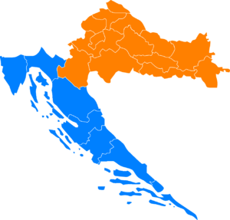
Karta regionalnih potpora RH za razdoblje 2014.-2020.
EK je na temelju Smjernica o regionalnim državnim potporama za razdoblje 2014.-2020. (SL EU, C209, 23. srpanj 2013.) odobrila Kartu regionalnih potpora Republike Hrvatske, Odlukom od 11. lipnja 2014. (više na linku: https://narodne-novine.nn.hr/clanci/sluzbeni/2013_02_19_327.html?utm)
Zaključkom Vlade maksimalni intenziteti potpora izjednačeni su u obje NUTS 2 regije te su iznosili 25% za velike poduzetnike, 35% za srednje i 45% za male poduzetnike.
Takva podjela Hrvatske na dvije NUTS 2 statističke regije (Jadranska Hrvatska, te Kontinentalna Hrvatska,) u kontekstu primjene Karte regionalnih potpora tj. utvrđivanja maksimalnih intenziteta potpora za poduzetnike pokazala izrazito nepravednom.

Slide 12
Problem stare podjele na NUTS 2 regije
Problem stare podjele (2 NUTS 2 regije)
Jadranska i Kontinentalna Hrvatska
Nepravedna raspodjela regionalnih potpora
Prejak utjecaj Grada Zagreba (107% EU prosjeka razvijenosti)/Slavonske županije oko 33% EU prosjeka
Zagrebački BDP povisio prosjek Kontinentalne Hrvatske s 43% → 62% EU prosjeka
Poduzetnici u slabije razvijenim županijama dobivali manje potpore
Heterogenost i statistički problemi
Kontinentalna Hrvatska: 14 županija + Zagreb
Velike socioekonomske razlike
Nepouzdani i teško tumačivi podaci
Previše heterogenih NUTS 3 jedinica → teže kreiranje razvojnih mjera
Ciljevi nove podjele NUTS 2
Veća dostupnost regionalnih potpora građanima i poduzetnicima
Bolji uvjeti za korištenje EU Kohezijske politike
Homogenije regije prema stupnju razvijenosti

Slide 13
Nova podjela RH na četiri statističke NUTS 2 regije
Razlozi za izmjene NUTS 2 podjele
Nepravedna podjela prema slabije razvijenim područjima
Zagreb iskrivljavao pokazatelje razvijenosti ostalih županija
Proces izmjene podjele
2018: Eurostat pozvao države na prijedloge izmjena
2019: Vlada RH usvojila prijedlog – 4 regije: Panonska, Jadranska, Sjeverna Hrvatska, Grad Zagreb
Zagreb premašio 800.000 stanovnika → može biti samostalna NUTS 2 regija
Kraj 2019: EK odobrila novu podjelu
Prijelazno razdoblje
2020: EK poziva na produljenje primjene starih karata (COVID-19)
2020: Vlada RH prihvaća produljenje do 31. 12. 2021.
Produljenje se odnosilo na Kartu regionalnih potpora iz 2014.
Primjena
Nova podjela vrijedi od 1. siječnja 2022.

Slide 14
Karta regionalnih potpora RH u primjeni od 1. siječnja 2022.
Stupile su na snagu revidirane Smjernice EU-a za regionalne potpore, u skladu s kojima su države članice morale revidirati svoje nacionalne karte potpora.
Hrvatska je službeno počela primjenjivati podjelu na četiri NUTS 2 regije (Grad Zagreb, Sjeverna Hrvatska, Panonska Hrvatska, Jadranska Hrvatska) za potrebe dodjele državnih potpora, umjesto dotadašnje podjele na dvije regije (Jadranska i Kontinentalna Hrvatska).
Značajno su povećani maksimalni intenziteti potpora (stope sufinanciranja) za poduzetnike u svim regijama, a osobito u onima manje razvijenima, s ciljem poticanja gospodarskog razvoja i smanjenja nejednakosti.
Europska komisija je ovu kartu odobrila nešto ranije, 24. studenog 2021., kako bi se osigurala spremnost za primjenu od početka 2022. godine.

Slide 15
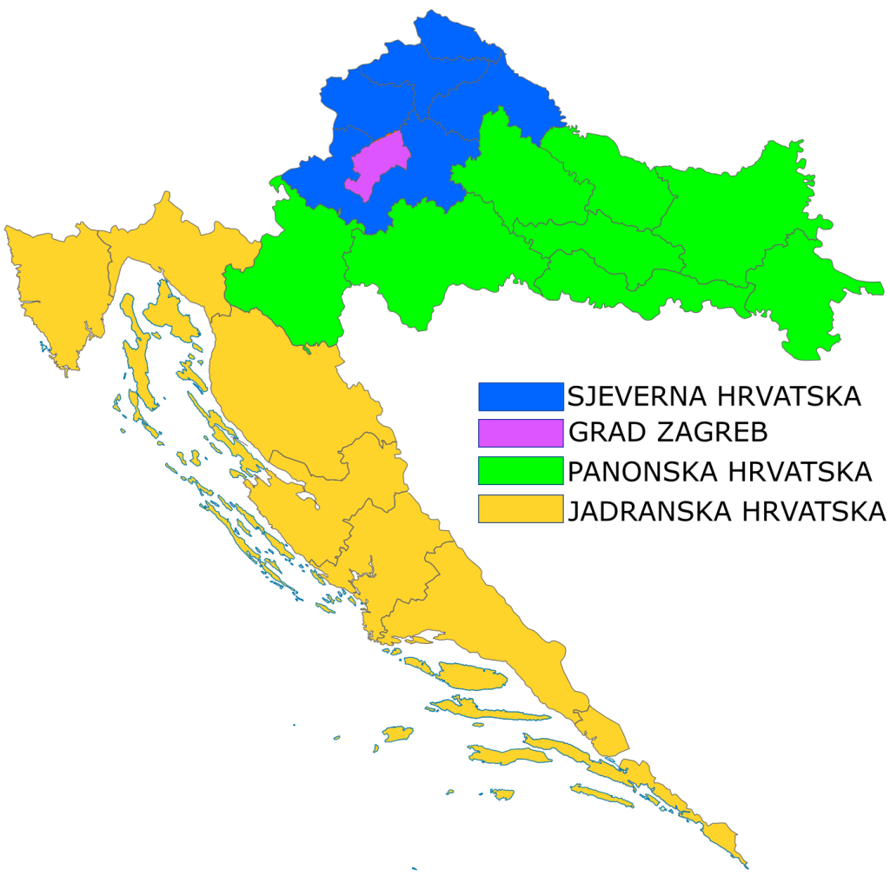
Karta regionalnih potpora RH u primjeni od 1. siječnja 2022.

Slide 16
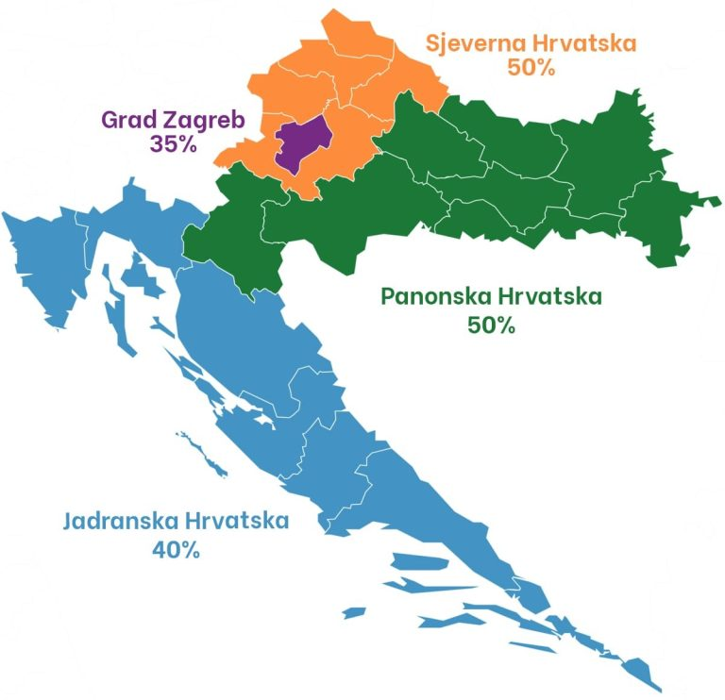
Nova Karta regionalnih potpora 2022.–2027.
Temelj za novu kartu:
Nova NUTS 2 podjela (HR_NUTS 2021.) definira 4 regije:
  Panonska Hrvatska
  Jadranska Hrvatska
  Grad Zagreb
  Sjeverna Hrvatska
Na temelju ove podjele i novih Smjernica za regionalne potpore, Vlada je 2021. notificirala novu Kartu potpora.
Odobrenje i primjena
EK je odobrila novu Kartu 24. studenog 2021.
Karta vrijedi od 1. siječnja 2022. do 31. prosinca 2027.

Slide 17
Nova Karta regionalnih potpora 2022.–2027.
Uravnoteženije regije prema broju stanovnika i socioekonomskim pokazateljima
Podjela na 4 NUTS 2 regije → više stope sufinanciranja za sve regije
Maksimalni intenziteti (velika poduzeća):
  Panonska Hrvatska: 50% (+25%)
  Sjeverna Hrvatska: 50% (+25%)
  Jadranska Hrvatska: 40% (+15%)
  Grad Zagreb: 35% (+10%)
Povećanja za MSP:
  +10 p.b. za srednja poduzeća
  +20 p.b. za mala poduzeća
Stabilnija ulagačka klima i bolje planiranje investicija

Slide 18
Najveće promjene u odnosu na prethodnu kartu
Panonska i Sjeverna Hrvatska: +25% za velike poduzetnike
Jadranska Hrvatska: +15%
Grad Zagreb: +10%
Kontekst i osnovna odredba:
Prema Smjernicama Europske komisije za regionalne državne potpore, moguće je povećati maksimalne intenzitete potpora za +10% za područja obuhvaćena Fondom za pravednu tranziciju, pod uvjetom da su istodobno potpomognuta područja.
Odluka Vlade RH: U prosincu 2022. Vlada RH usvojila je prijedlog izmjene Karte regionalnih potpora za razdoblje 2022.–2027.
Izmjena se odnosi na povećanje intenziteta potpora za Sisačko-moslavačku županiju.

Slide 19
Izmjena Karte regionalnih potpora – Sisačko-moslavačka županija
Prema Smjernicama Europske komisije za regionalne državne potpore, moguće je povećati maksimalne intenzitete potpora za +10% za područja obuhvaćena Fondom za pravednu tranziciju, pod uvjetom da su istodobno potpomognuta područja.
Odluka Vlade RH
U prosincu 2022. Vlada RH usvojila je prijedlog izmjene Karte regionalnih potpora za razdoblje 2022.–2027.
Izmjena se odnosi na povećanje intenziteta potpora za Sisačko-moslavačku županiju.
Razlozi za izmjenu
Županija je jedna od najslabije razvijenih u Hrvatskoj.
Dodatno je pogođena razornim potresom 2020. godine.
Uključena je u teritorijalni plan pravedne tranzicije.

Slide 20
Dopuna karte za STEP projekte
1. Uredba (EU) 2024/795 – što donosi?
Stupila na snagu 1. ožujka 2024.
Uspostavlja Platformu za strateške tehnologije za Europu (STEP).
Cilj: jačanje suvereniteta, sigurnosti i smanjenje strateških ovisnosti EU.
Fokus ulaganja: Digitalne i duboke tehnologije, Čiste tehnologije, Biotehnologija
Dugoročni cilj: podizanje konkurentnosti EU u ključnim tehnologijama.
2. Dopuna Smjernica za regionalne državne potpore (3. lipnja 2024.)
Ulaganjima u skladu s Uredbom (EU) 2024/795 povećava se maksimalni intenzitet potpore:
+10% na područjima „a“
+5% na područjima „c“
Primjena povećanih intenziteta traje do 31. prosinca 2027.
Podjela RH po NUTS 2 regijama
Područja “a”: Panonska Hrvatska, Sjeverna Hrvatska, Jadranska Hrvatska
Područje “c”: Grad Zagreb

Slide 21
Usporedba ranih i novih Smjernica EK (reg. potpore)
Prethodne Smjernice (2014.–2020.) – područja “a”
Max. intenzitet potpore za velike:
50% (BDP ≤ 45% EU prosjeka)
35% (BDP 45–60% EU prosjeka)
25% (BDP > 60% EU prosjeka)
Nove Smjernice (2022.-2027.)
Max. intenzitet potpore za velike:
50% (BDP ≤ 55% EU prosjeka)
40% (BDP 55–65% EU prosjeka)
30% (BDP > 65% EU prosjeka)

Slide 22
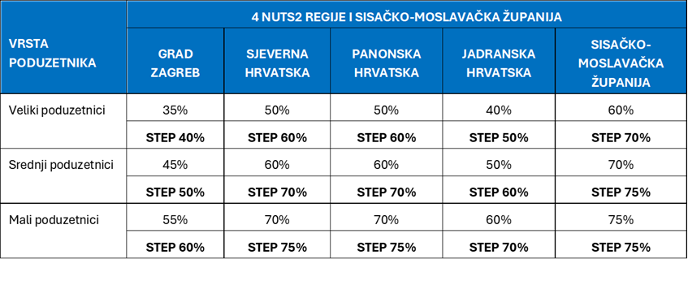
Tablica s intenzitetima potpora

Slide 23
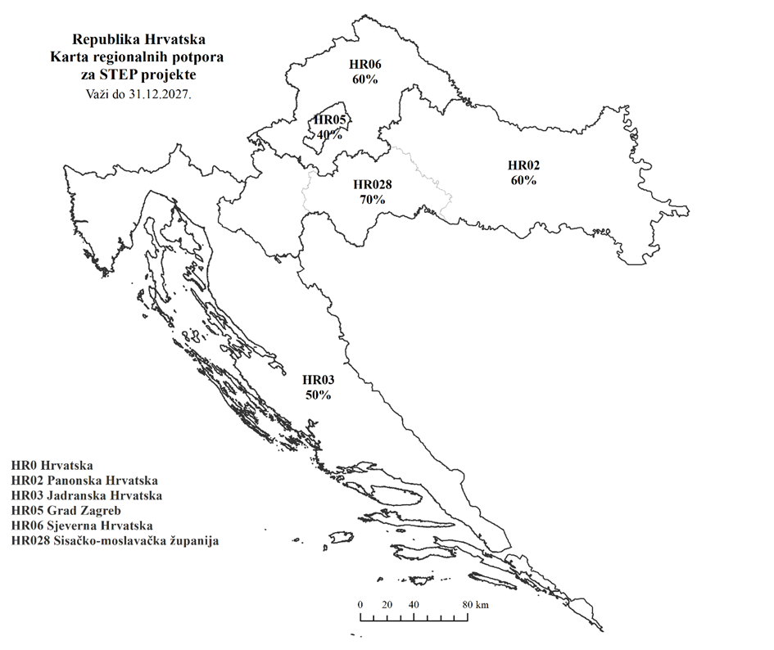

Slide 24
HVALA NA PAŽNJI!

